Slide 1


Slide 2
MOD058_TABELA_CIA_AÉREAS_PARCEIRAS - CAROUSEL

Slide 3


MOD0XX
Estrutura: cantacom_n_mod058_carousel_imgs
Modelo: cantacom_n_mod058_carousel_imgs
ID: 26572473
DESKTOP
MOBILE

Slide 4
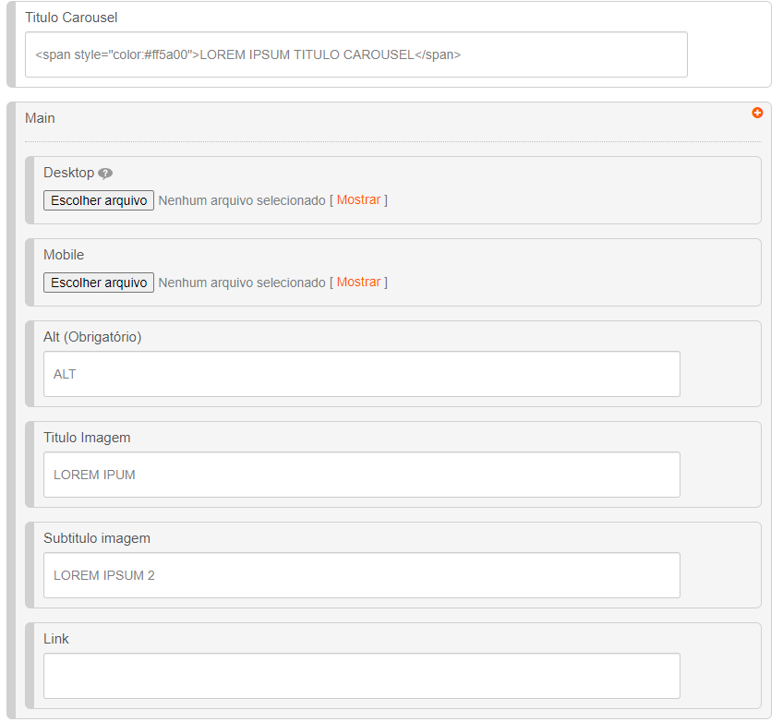

LOGICA E CAMPOS

